Slide 1
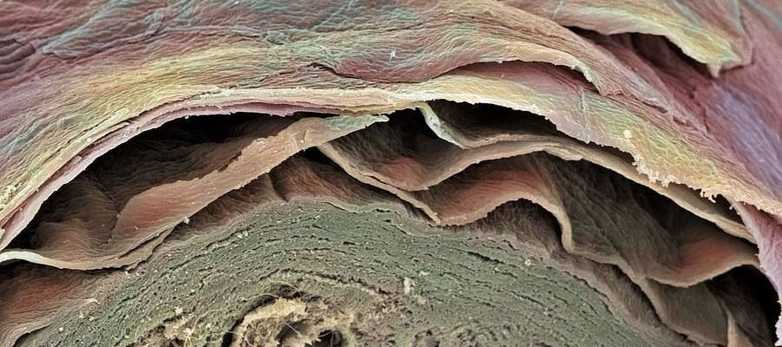
Будова і значення шкіри

Slide 2
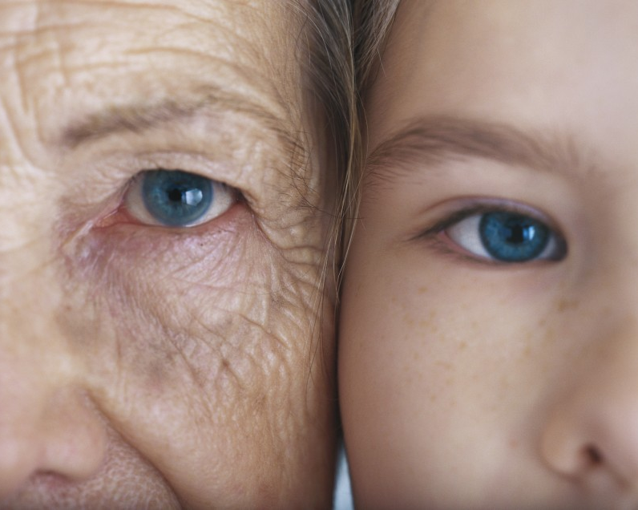
Шкіра – найбільший орган людського тіла
Маса шкіри з гіподермою – 15% від маси тіла
Площа шкіри – 1,5 – 2,5 м²
Товщина епідермісу з дермою в різних частинах організму становить від 0,5 до 5 мм, товщина підшкірної клітковини може досягати 10 см

Slide 3
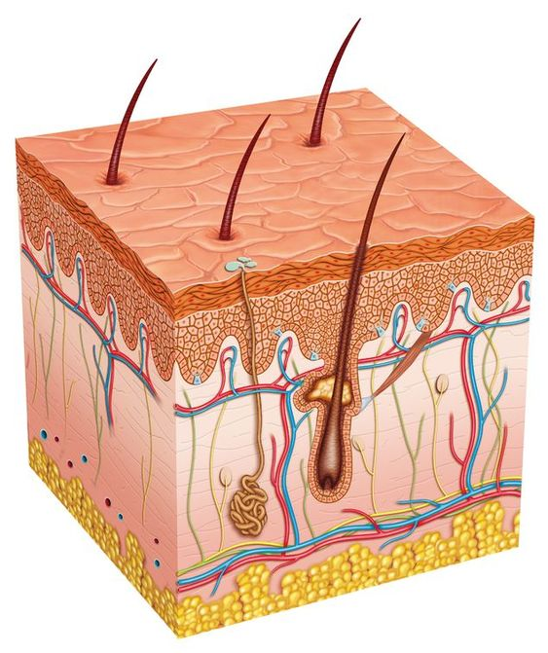
Шкіра складається з трьох шарів:
епідерміс
дерма –
власне шкіра
підшкірна
жирова клітковина

Slide 4
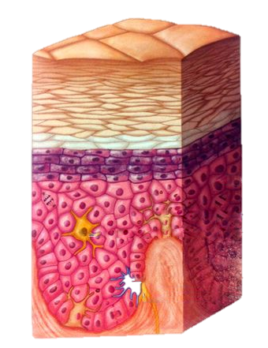
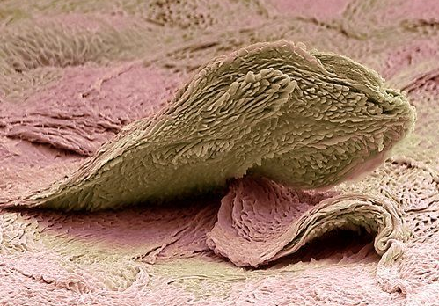
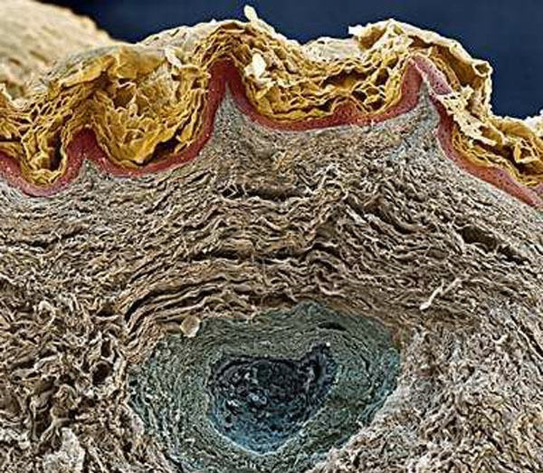
Епідерміс
Роговий шар
утворений
зроговілими
клітинами
Ростковий шар
утворений
живими клітинами,
здатними до поділу
Клітини рогового шару
постійно злущуються і замінюються
за рахунок глибше розташованих
меланоцит
Меланоцити – клітини,
що виробляють пігмент меланін

Slide 5
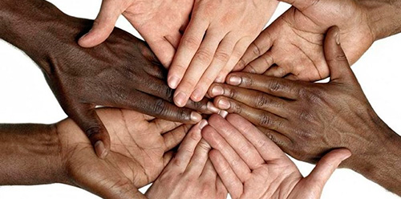
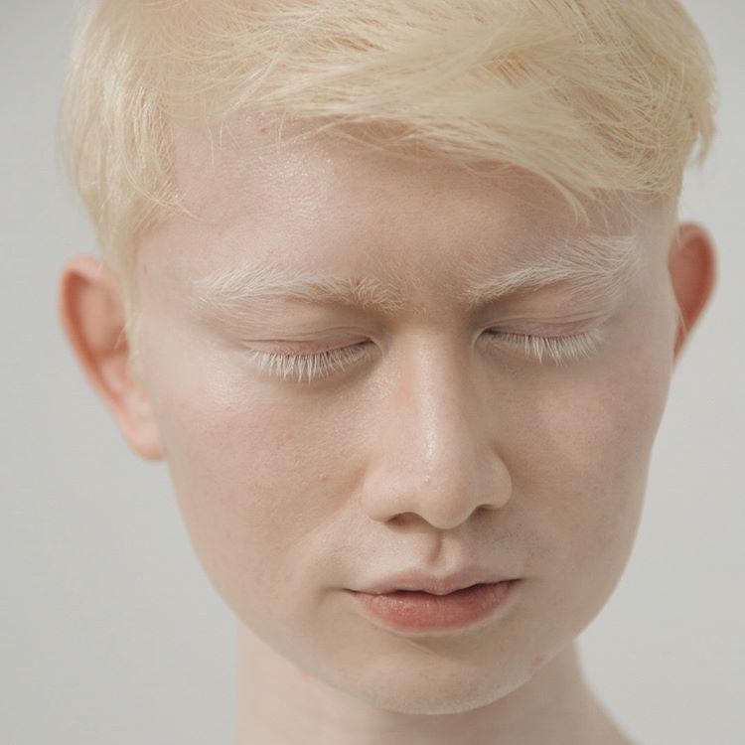
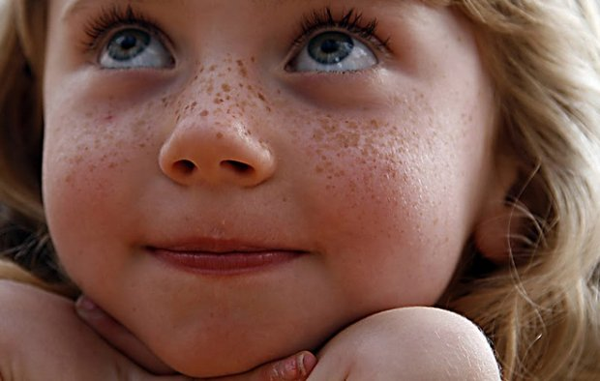
Якщо меланін в шкірі відсутній,
виникає відхилення - альбінізм
Чим темніша шкіра, тим більший у ній вміст меланіну
У деяких людей меланоцити розташовані групами,
тому на сонці при утворенні меланіну виникає ластовиння

Slide 6
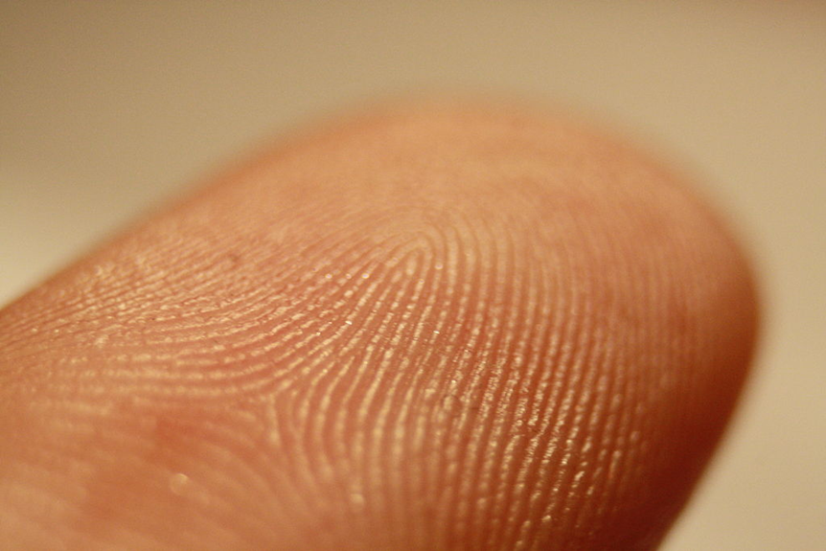
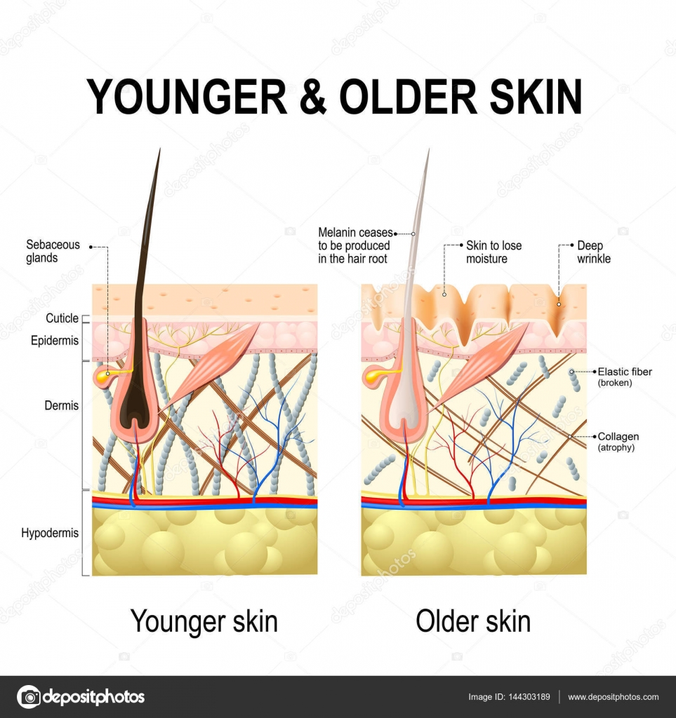
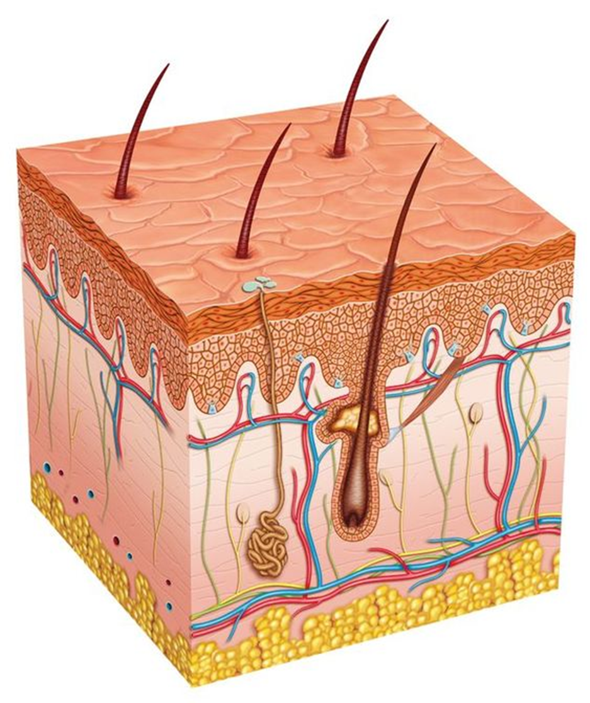
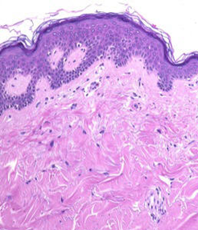
Дерма
Малюнок із папілярних ліній
у кожної людини індивідуальний
еластин
колаген
Дерма пружна завдяки
гладком’язовим волокнам
i вмісту білків
Сосочковий шар
утворює виступи - сосочки
Сітчастий шар
утворений переплетеними
у вигляді сітки
товстими волокнами
кровоносні
судини
лімфатичні
судини
нерви
сальна залоза
рецептор
волосяна сумка
потова залоза

Slide 7
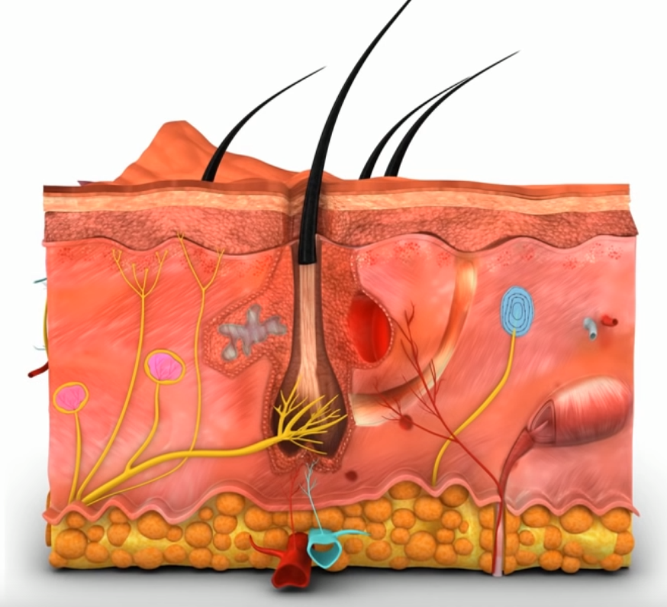

Рецептори шкіри
Вільні нервові
закінчення
Тільця Мейснера
сприймають тиск
Тільця Краузе
сприймають холод
Тільця Руффіні
сприймають тепло
Диски Меркеля
сприймають дотик
Тільця Паччіні
сприймають
сильний тиск

Slide 8
Підшкірна жирова клітковина
підшкірна жирова клітковина
містить пухку сполучну
тканину і жирові клітини

Slide 9
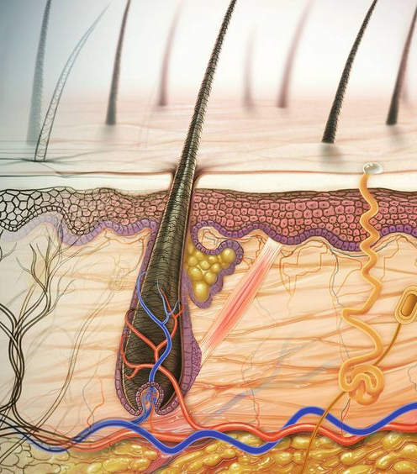
Потові залози беруть початок на межі сітчастого шару і підшкірної жирової клітковини
Склад поту:
98% води,
сечовина,
амоніак,
сіль NaCl
потова пора
клубочок
Кількість потових залоз – біля 2,5 млн
Щодоби виділяється 500 мл поту
( у спеку – до 3 л)

Slide 10
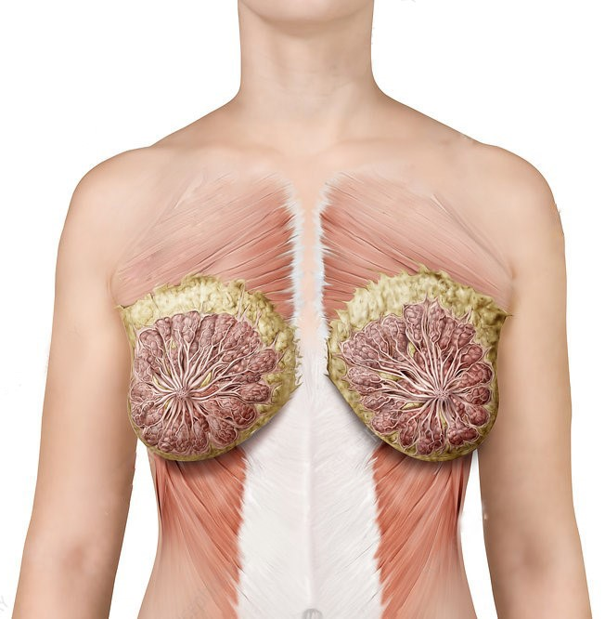
Молочні залози
– це видозмінені потові залози, призначені для вигодовування новонародженого материнським молоком

Slide 11
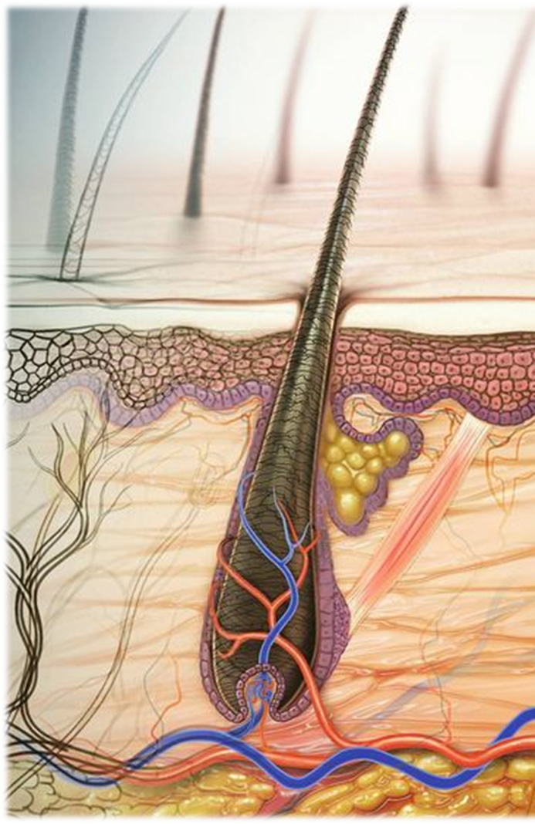
Сальні залози розміщені на межі сосочкового і сітчастого шарів
протока
Шкірне сало
(приблизно 20 г на добу)
змащує волосся та епідерміс
пом’якшує його і захищає від мікробів
мішечок
сальної залози

Slide 12
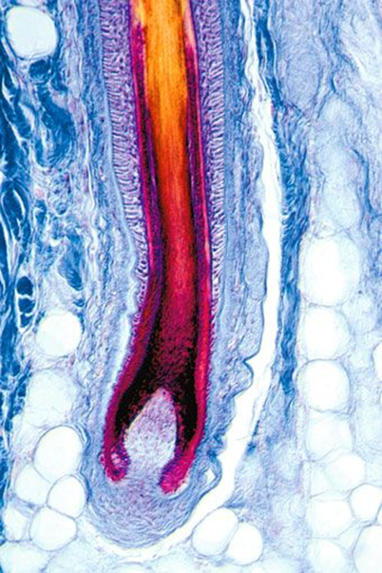
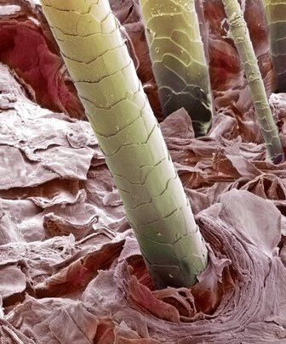
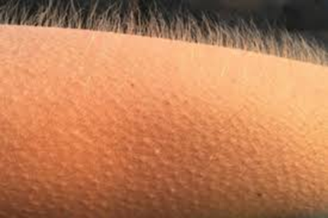
Волосся
– видовжені похідні епідермісу
Волосина містить білки кератин, меланін
і не містить нервових закінчень
стрижень
м’яз – підіймач
волосини
волосяний фолікул
волосяна цибулина
корінь волосини
«Гусяча» шкіра

Slide 13
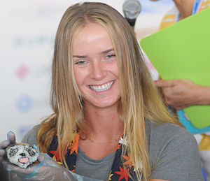
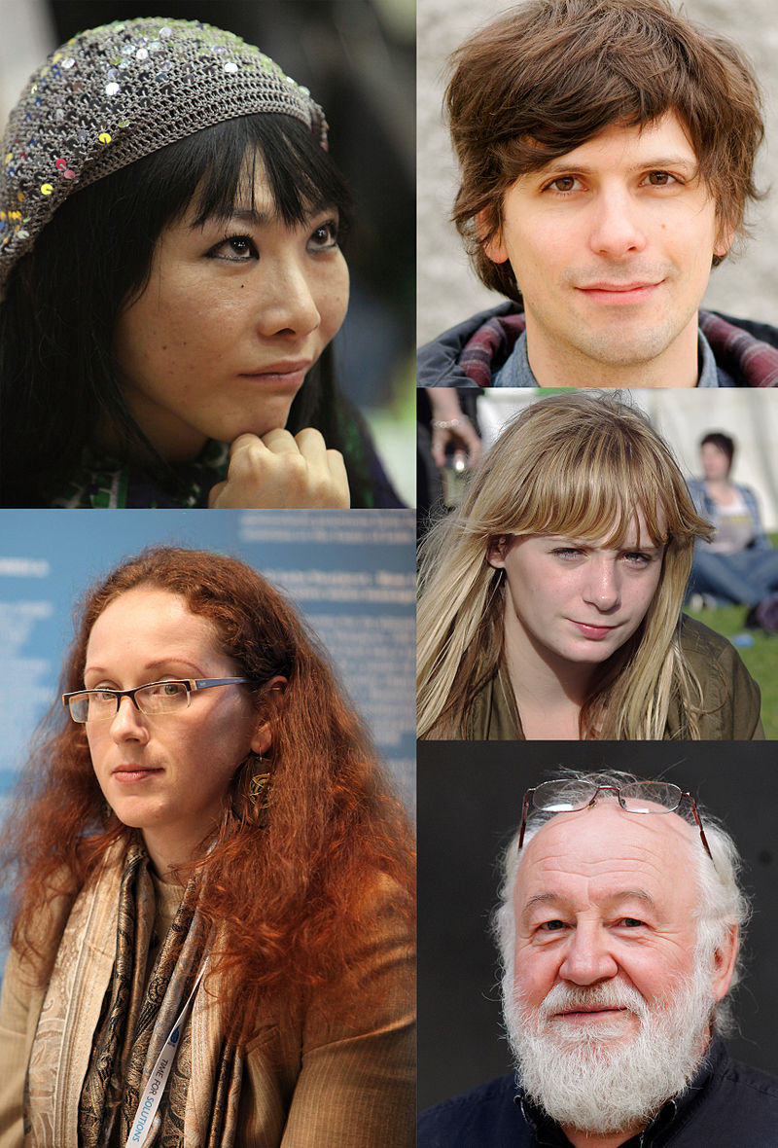
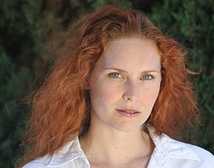
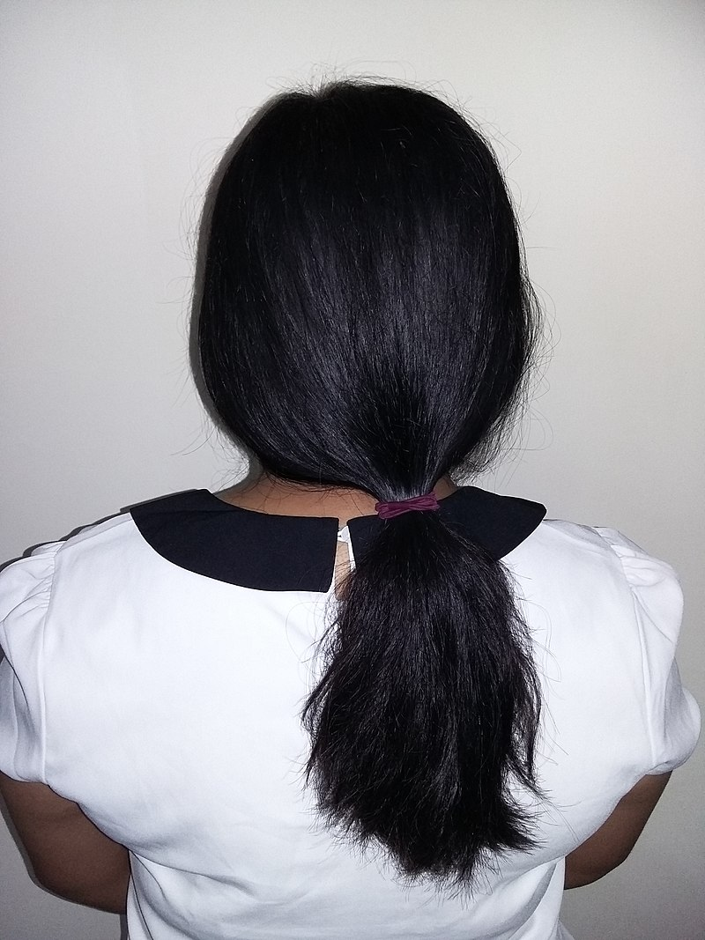
Найменшу щільність волосся на голові
мають рудоволосі (від 60 до 88 тис. волосинок),
а найбільшу — блондини (до 140 тис. волосинок)
блондин
шатен
рудий
брюнет
Із віком або при сильному стресі
вироблення меланіну припиняється
і волосся сивіє

Slide 14
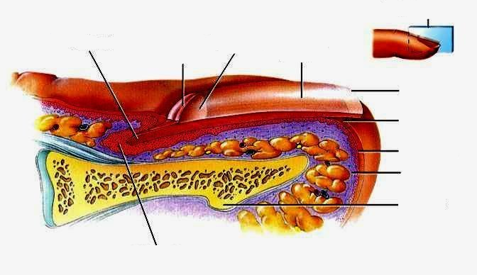
Нігті – похідні епідермісу у вигляді ороговілих пластинок
корінь нігтя
півмісяць
кутикула
тіло нігтя
вільний край нігтя
нігтьове ложе
епідерміс
дерма
фаланга пальця
нігтьовий матрикс

Slide 15
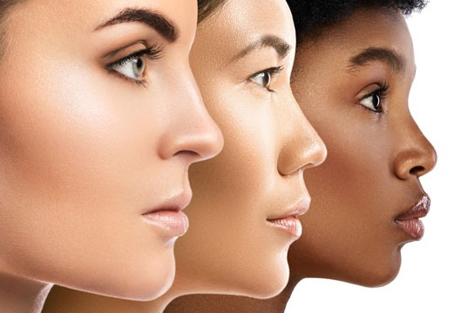
Функції шкіри:
захисна
видільна
рецепторна
запасаюча
терморегуляційна
дихальна
депонуюча
синтезуюча

Slide 16
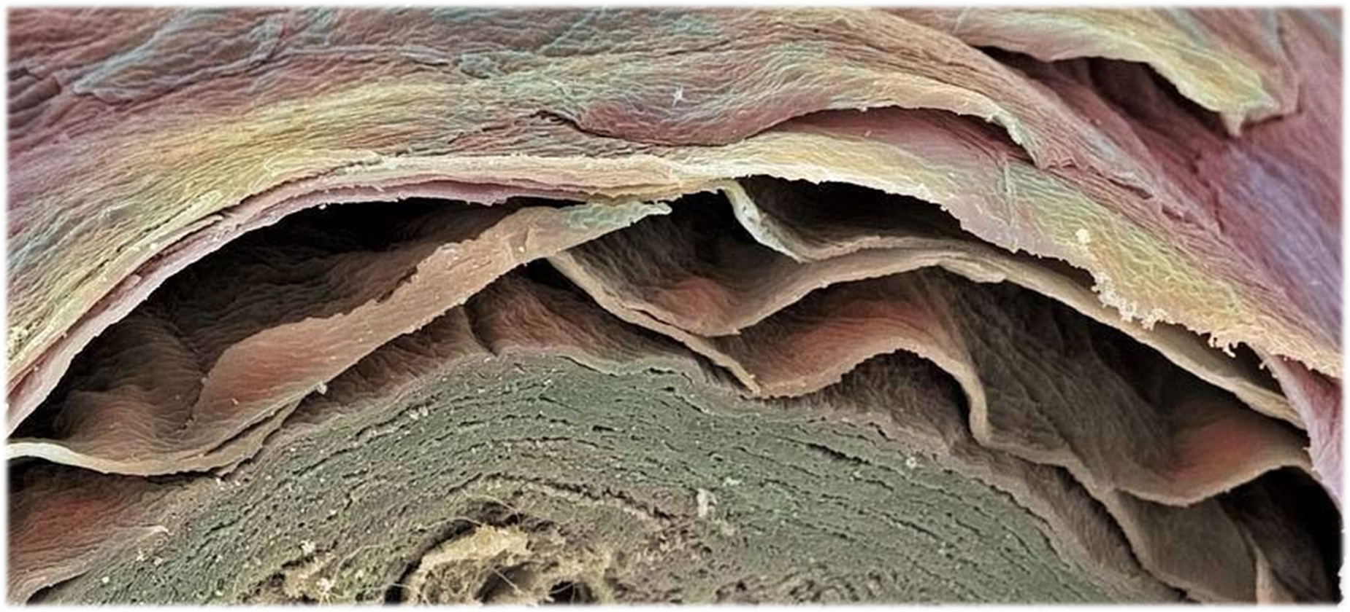
Чи залишились питання?

Slide 17

Відео до уроку ви можете переглянути за посиланням:
https://www.youtube.com/watch?v=7pBBoL_Q3hQ&t=300s

